Slide 1

Migrações: Europa
Trabalho realizado por:
Maria Inês Veiga nº14
Matilde Dias nº16

Slide 2
Índice
Introdução
O que é a migração?
Fluxos migratórios.
Causas que levam à migração.
Consequências da migração.
Fluxos migratórios.
Migrações na Europa.
Síntese: Migração na Europa.

Slide 3
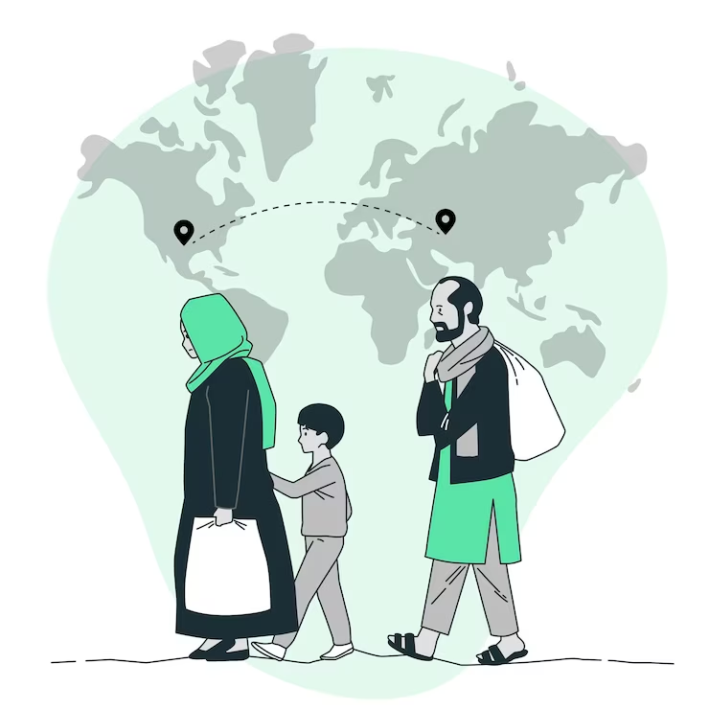
Introdução
Neste trabalho iremos falar sobre as migrações, em que consiste, as suas causas e consequências e formas.
A Migração na Europa.

Slide 4
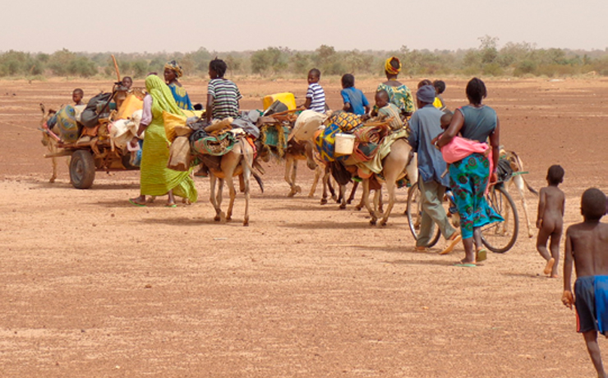
O que é a Migração?
A Migração é o deslocamento de pessoas de uma área para a outra, de uma forma temporária ou definitiva, que ocorre por diversas razões e formas.
A Migração pode ser Interna (o movimento pendular e o êxodo rural) ou Externa (emigração - saída do país e imigração - entrada vindo de outro país).

Slide 5

Causas que levam à migração
São vários os motivos, destacando-se as:
Causas naturais: fenómenos atmosféricos, como sismos, erupções vulcânicas, chuvas intensas, a subida do nível médio das águas do mar e a desertificação.
Causas económicas: devido ao desemprego, más condições de vida, baixos salários e a falta de satisfação das necessidades básicas, como os cuidados médicos, alimentação, habitação e vestuário.

Slide 6
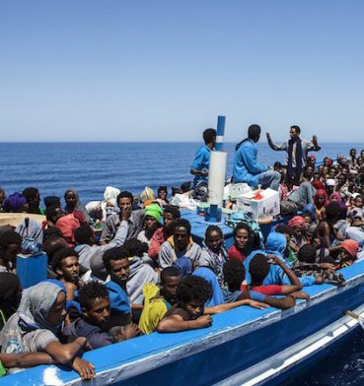
Causas que levam à migração
Causas políticas: devido às guerras, instabilidade política e social, desrespeito pelos direitos humanos, intolerância religiosa e perseguições étnicas.
Causas turísticas: curiosidade em descobrir outras culturas e religiões e deslocamento por questões de negócios.
Causas socioculturais: as motivações socioculturais fornecem importantes movimentos migratórios de estudantes, artistas e investigadores.

Slide 7
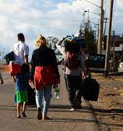
Algumas consequências da migração
Nas áreas de partida:
A redução da população;
O aumento da taxa de mortalidade;
O envelhecimento da população.
Nas áreas de chegada:
O aumento da população;
O rejuvenescimento da população;
O aumento da taxa de natalidade.

Slide 8
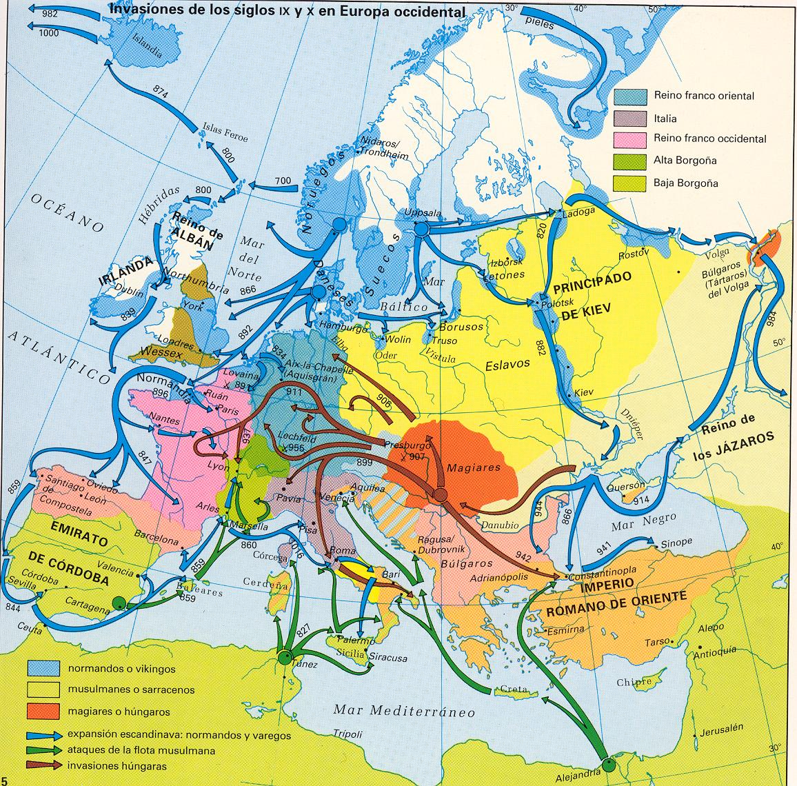
Fluxos Migratórios
Aos movimentos de pessoas dentro de um território ou para fora chamam-se Fluxos Migratórios, podem ser:
Migração interna:
Dentro das fronteiras de um país, pode acontecer de áreas rurais para áreas urbanas, entre diferentes regiões no mesmo país ou entre áreas urbanas dentro de uma mesma região.
Migração externa ou internacional:
De um país para outro. Os motivos podem ser económicos, como a procura de melhores empregos e condições de vida, ou políticos, sociais e ambientais.

Slide 9
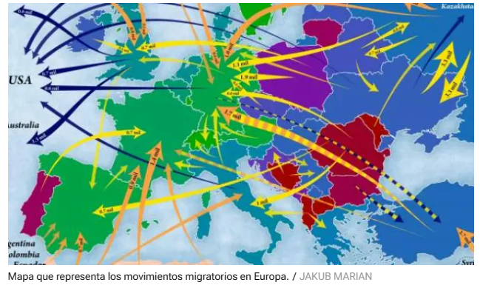
Migrações na Europa

Slide 10
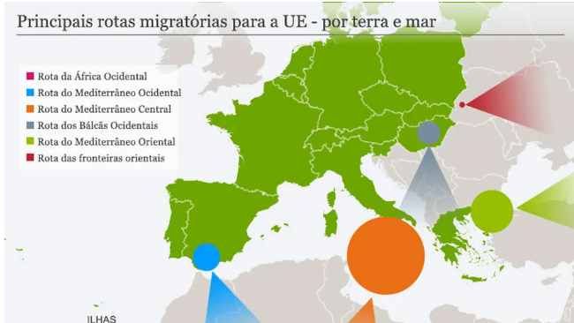

Slide 11
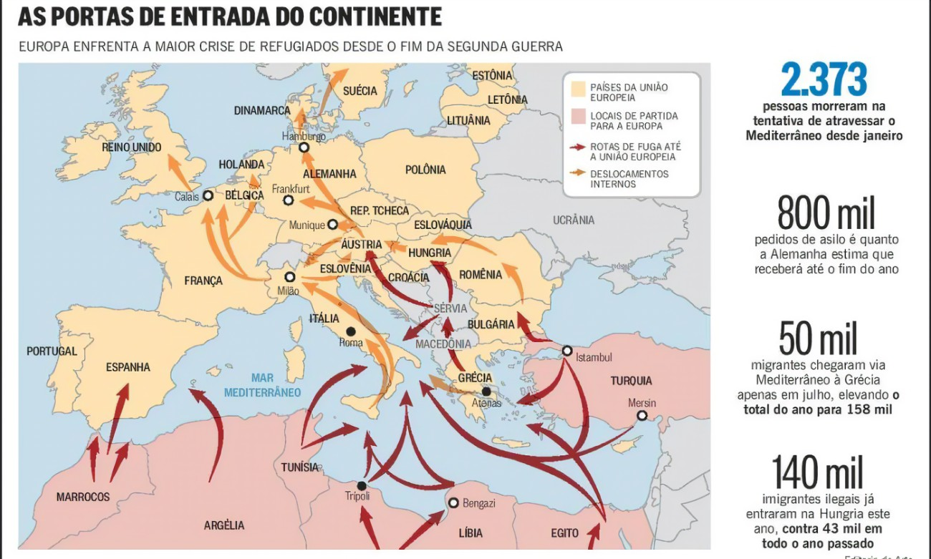

Slide 12
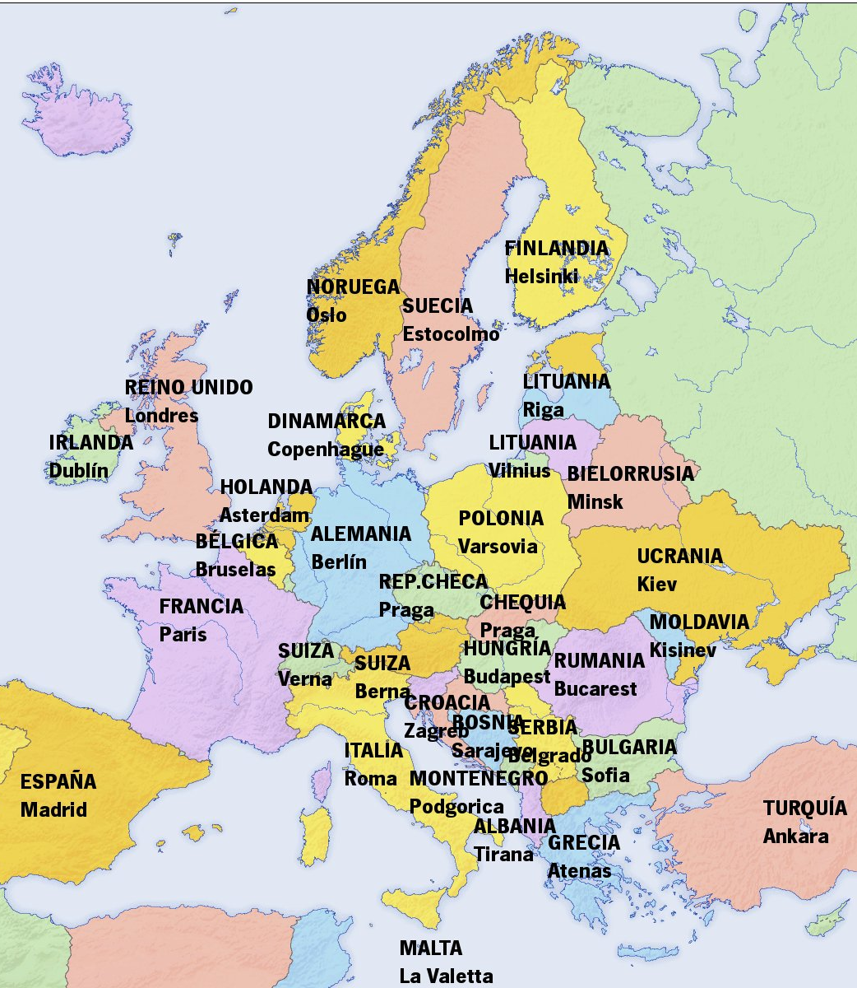
Síntese: Migração na Europa.
As migrações fazem parte da história da humanidade.
Todos os dias, migrantes à procura de proteção e de uma vida melhor tentam chegar à Europa.
Na maioria dos países da Europa, o número de imigrantes (que chegam) é maior que o número de emigrantes (que saem do seu país).

